Slide 1
Студенческое научное общество
«Экономист»

Slide 2
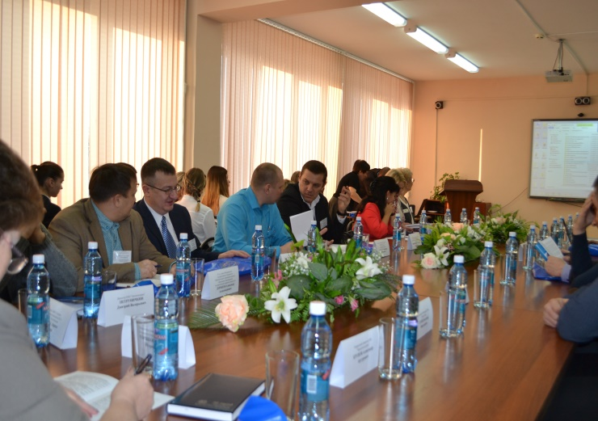
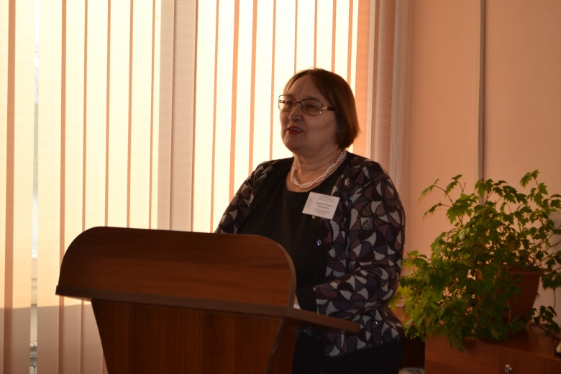
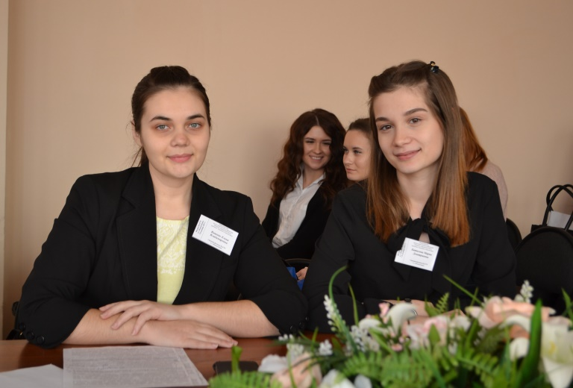
Студенческое научное общество «Экономист»
Цель
Развитие практических навыков экономической грамотности студентов
Написание научных работ
Общение с высококвали-фицированными специалистами
Участие в олимпиадах
Посещение форумов
2

Slide 3
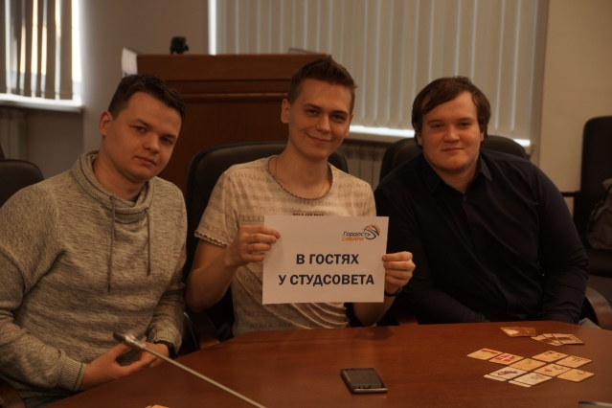
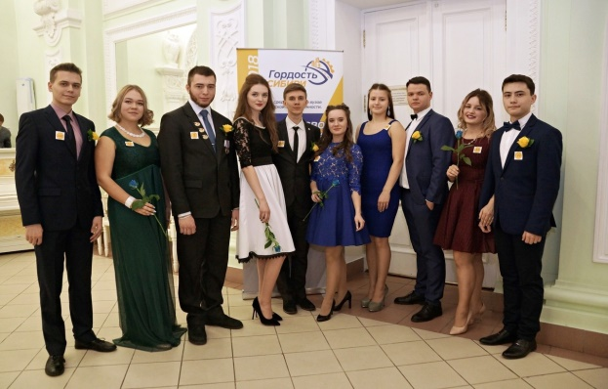
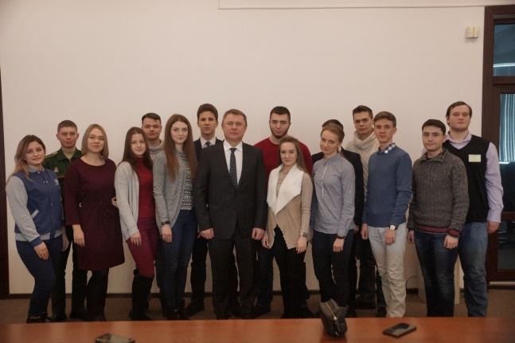
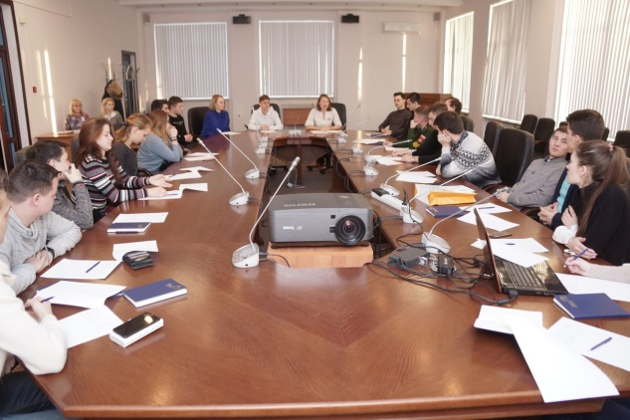
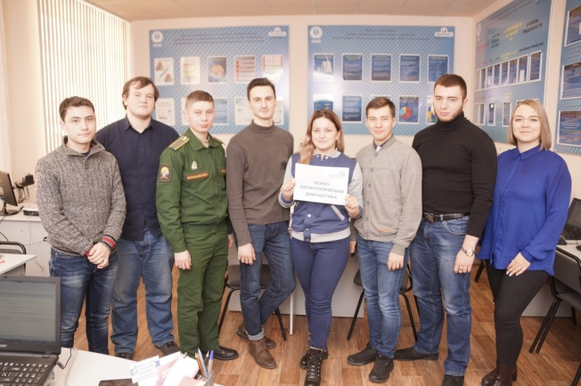
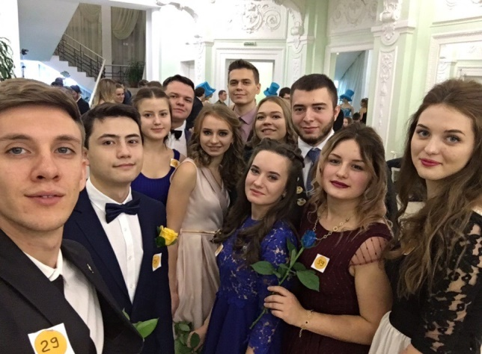
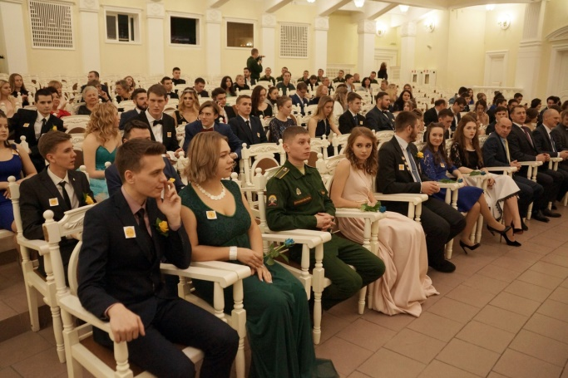
Достижения общества «Экономист»

Slide 4
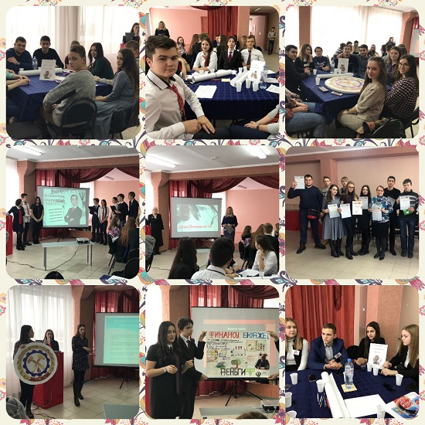
День финансиста
29.11.2018
г. Новокузнецк

Slide 5
Умные каникулы
07.11.18
08.11.18
г. Новокузнецк

Slide 6
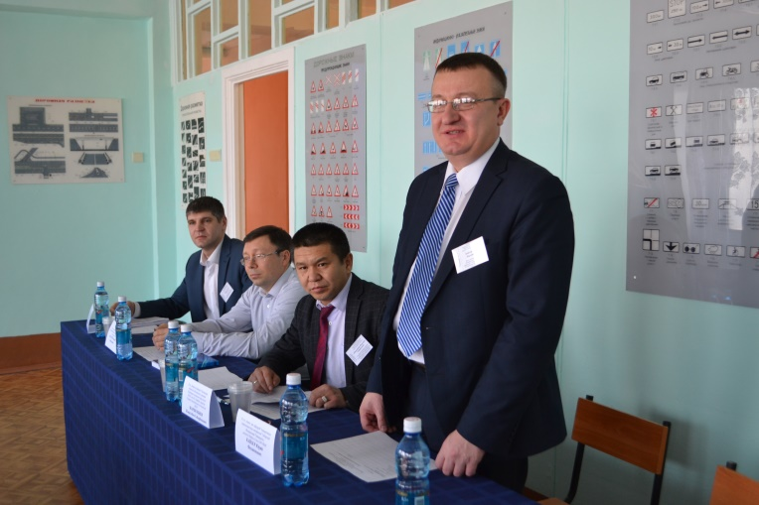
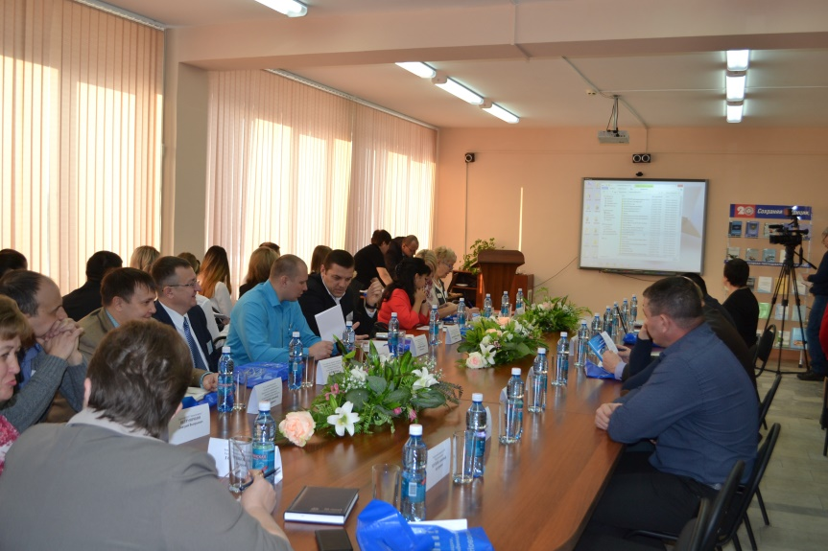
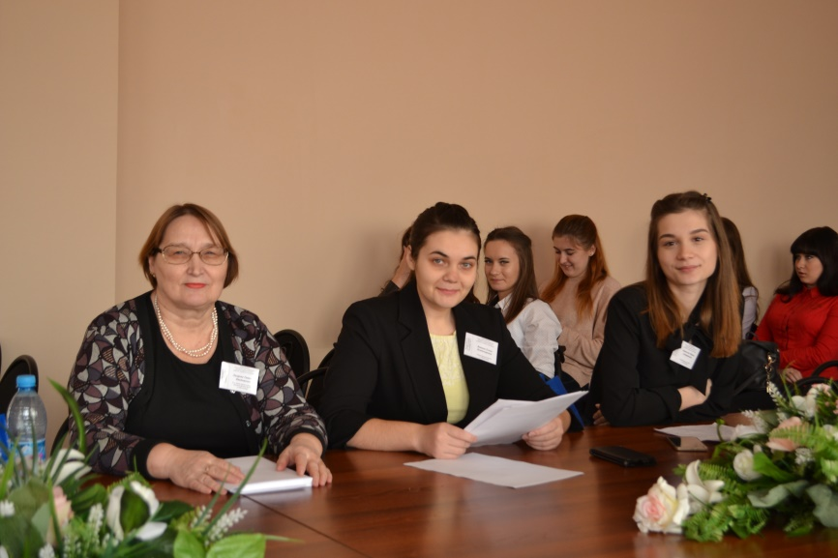
Участие СНО «Экономист» в конференциях
1- ая Международная научно-практическая конференция «Вопросы современной науки: проблемы, тенденции, перспективы», проведенная в Новокузнецком филилале КузГТУ 7-8 декабря 2017г.
Темы докладов:
1) Коррупция как одна из главных угроз экономической безопасности России.
2) Обеспечение экономической безопасности банковской системы.
3) Отличие заключения эксперта-экономиста от заключения аудитора

Slide 7
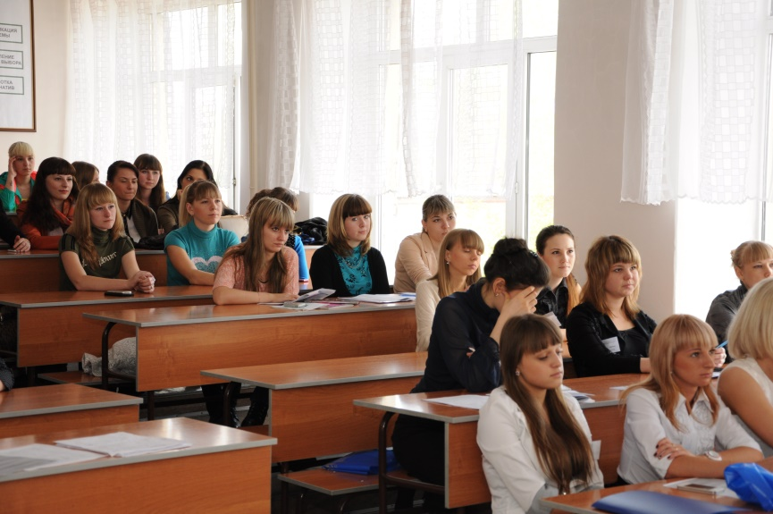
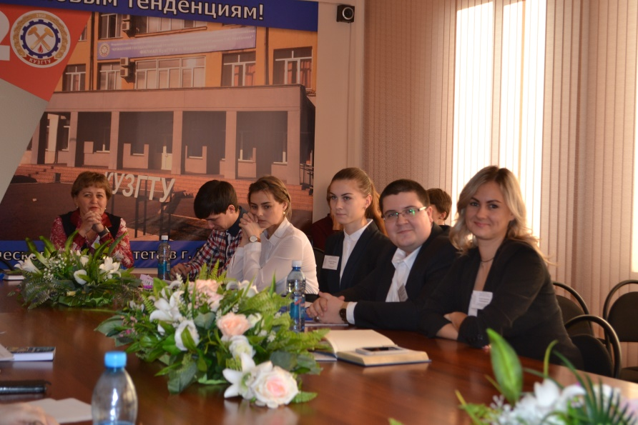
Участие СО «Экономист» в конференциях
2- ая Международная научно-практическая конференция «Вопросы современной науки: проблемы, тенденции, перспективы», проведенная в Новокузнецком филилале КузГТУ 21 декабря 2018 года
Темы докладов:
1) Анализ динамики привлечения денежных средств от населения коммерческими. банками на современном этапе.
2) Причины и последствия увеличения темпов роста инфляции.
3) Прогноз демографической ситуации в России.
4) Социальные аспекты повышения пенсионного возраста в России.
7

Slide 8
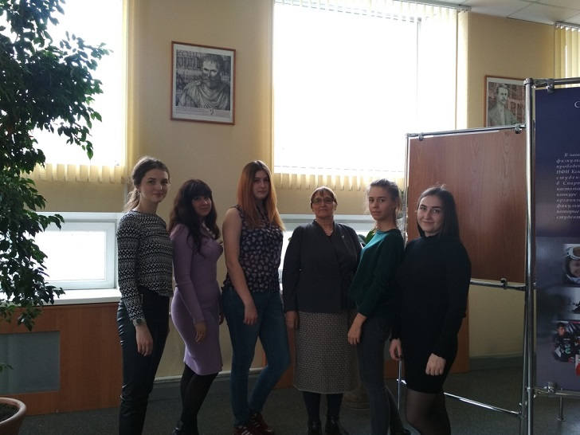
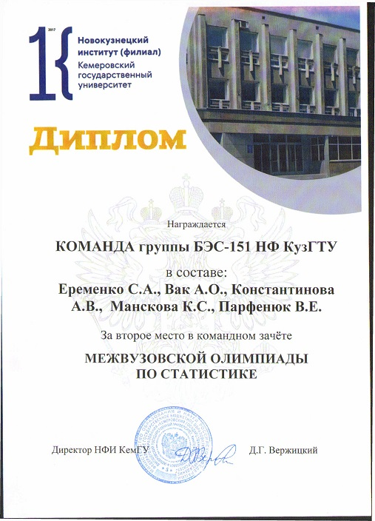
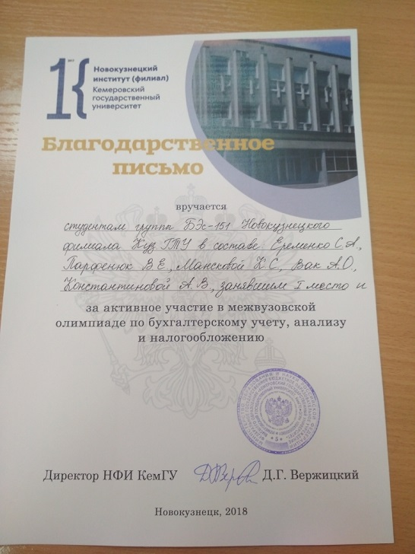
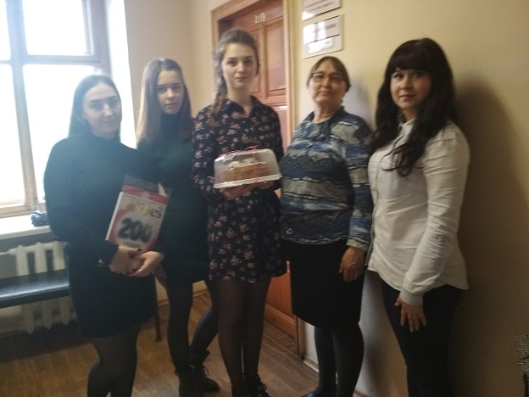
Участие СНО «Экономист» в олимпиадах
Виды олимпиад:
15 мая 2018 года - межвузовская олимпиада по бух.учету, экономическому анализу и налогообложению на базе института-филиала КемГУ.
23 мая 2018 года - межвузовская олимпиада по статистике на базе института-филиала КемГУ.

Slide 9
Руководитель СНО «Экономист» КуЗнеЦОВа ЮЛИЯ Александровна
кандидат экономических наук,
ведущий научный сотрудник, доцент
филиала Кузбасского государственного технического университета им. Т.Ф. Горбачева.

Slide 10
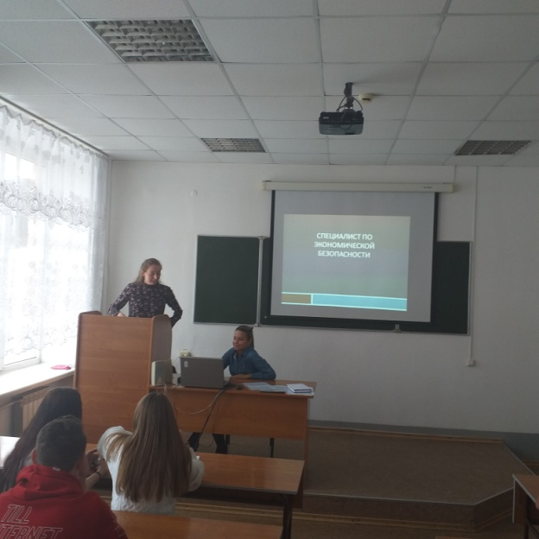
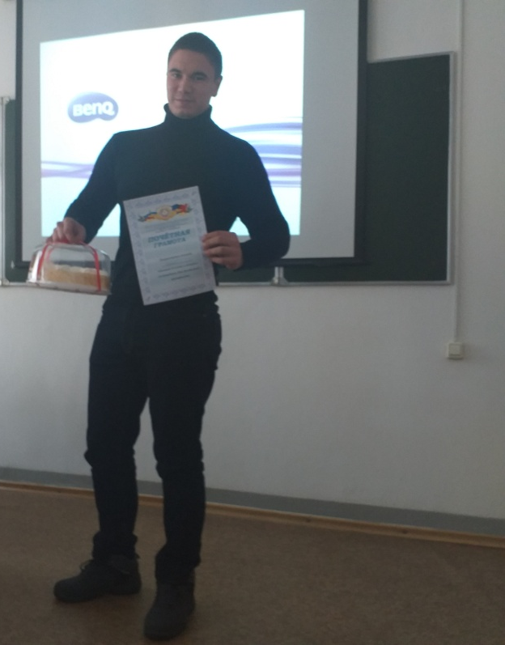
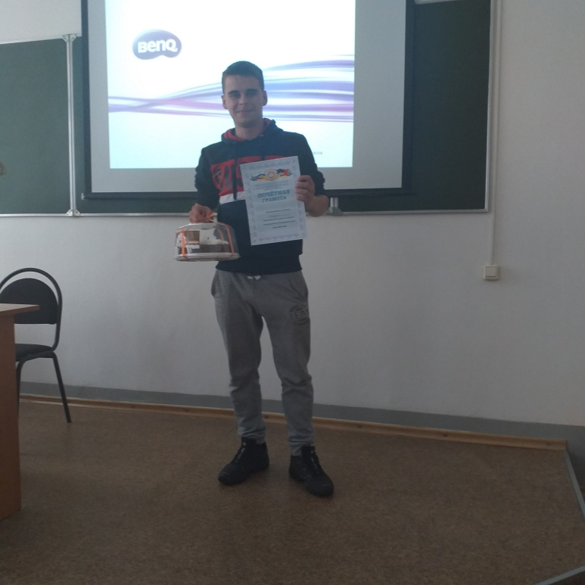
День финансовой грамотности 27.11.2019 г. Новокузнецк

Slide 11
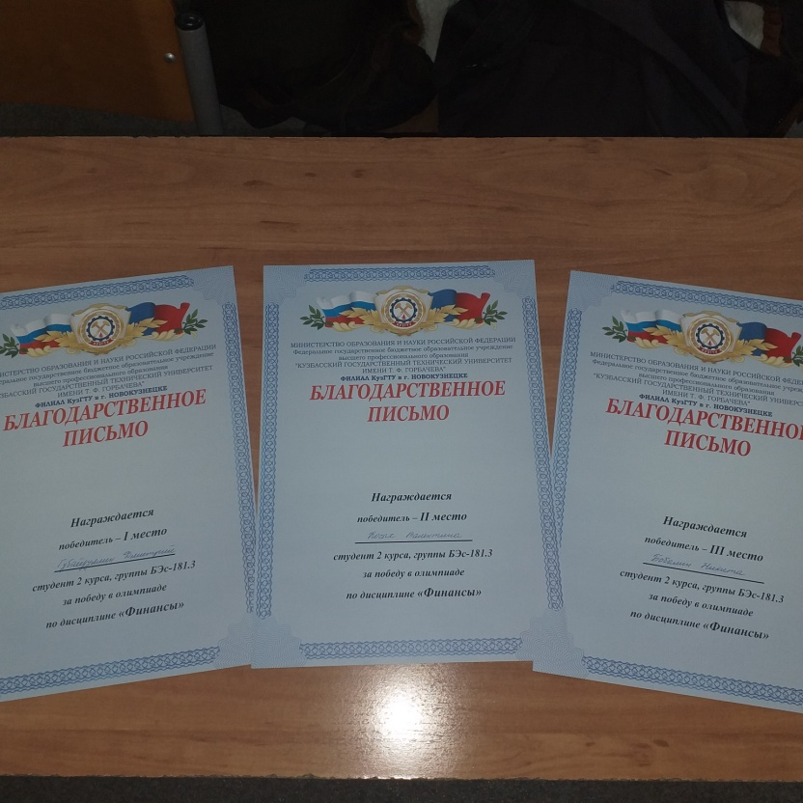
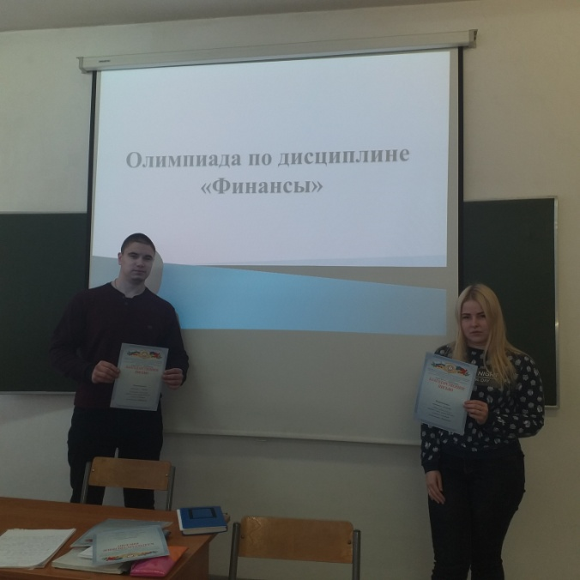
Внутривузовская олимпиада по дисциплине «Финансы» в группе БЭс-181 04.12.2019 г. Новокузнецк

Slide 12
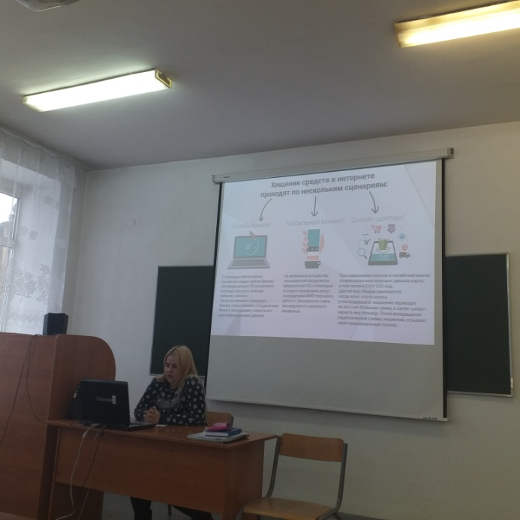
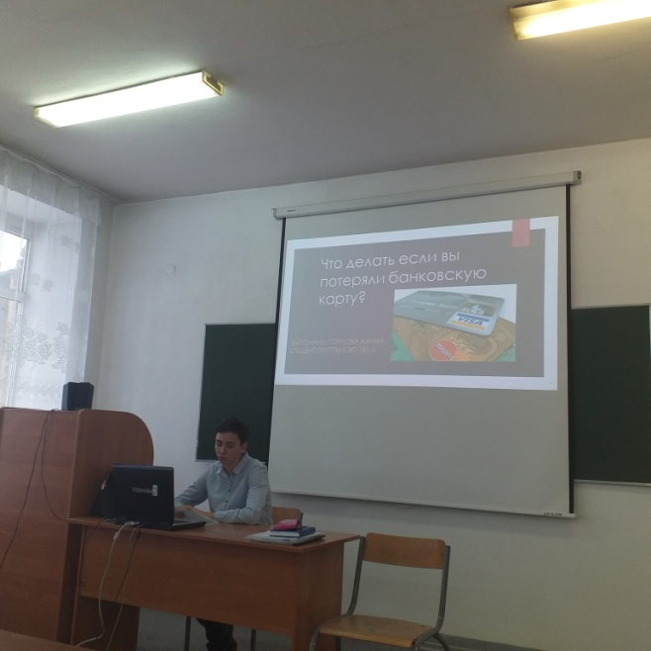
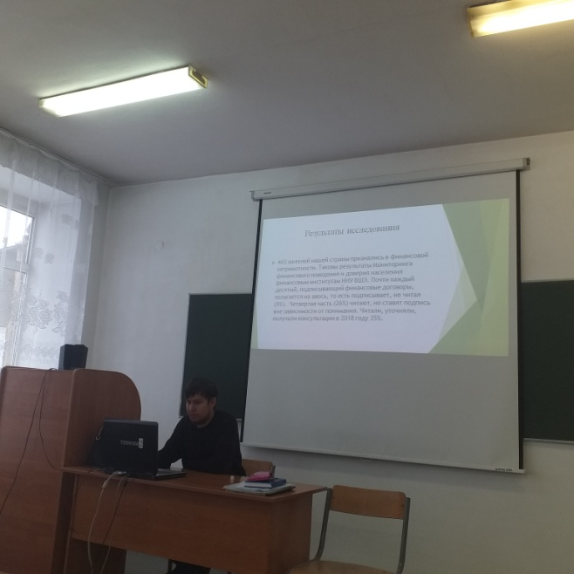
Круглый стол для «Почему в современном мире важно быть финансово – грамотным» 11.12.2019 г. Новокузнецк

Slide 13
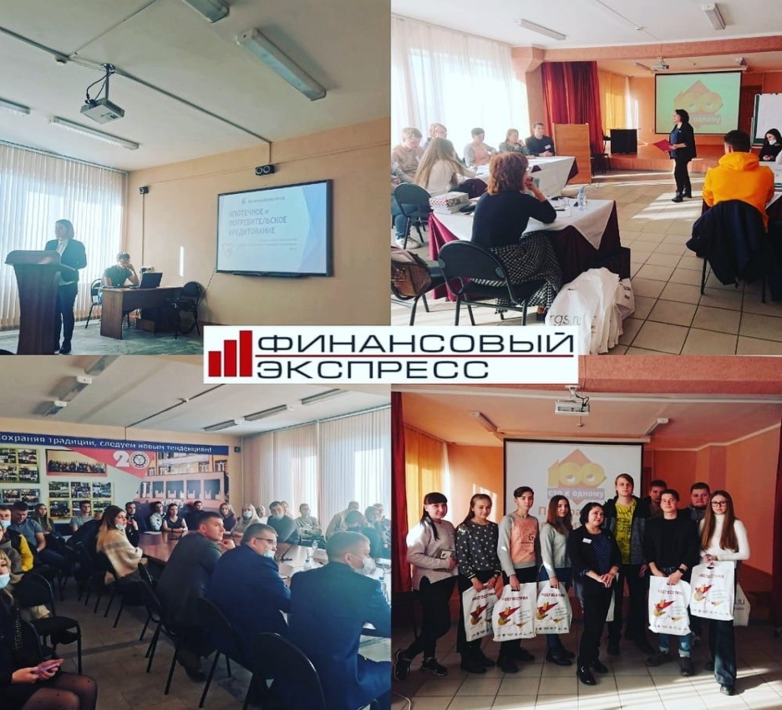
21 октября в филиале КузГТУ в г.Новокузнецке прошел традиционный региональный информационно-просветительский проект по повышению финансовой грамотности населения «Финансовый экспресс», который ежегодно реализуется Администрацией Правительства в разных городах Кузбасса.
Эксперты финансового рынка, такие компании как «Кузнецкбизнесбанк», «Сбербанк», «Росгосстрах», «Альфа-банк» г. Новосибирска и Прокуратура Кемеровской области провели мероприятия для наших студентов в формате лекции и игры.
Так в игре «100 к 1» по страхованию приняли участие две сборные команды 4 и 5 курса БЭс-181.3. и БЭс-171.3. Мероприятие провела страховая компания «Росгосстрах», победителям вручили памятные призы.

Slide 14
Наши достижения
1.Кузнецова, Ю. А. Стратегический вектор развития системообразующих предприятий Кузбасса / Ю. А. Кузнецова, Д. Ю. Скопинцева // Экономика и бизнес: теория и практика. – 2021. – № 3-2(73). – С. 25-29.
2. «Экономическая стратегия деятельности крупных предприятий Кузбасса». Конкурс рефератов по дисциплине «Диагностика и прогнозирование угроз деятельности организации»
3. «Инновации в повышении безопасности дорожного движения в Новокузнецке: экономический и социальный аспект». Сержантов Данил Николаевич, Иванов Александр Андреевич, Русяева Дарья Сергеевна. Подготовка и выступление с проектом на V Международной научно-практической конференции г. Новокузнецк, 2-3 декабря 2021 г.

Slide 15
НАШИ достижения
4.Скопинцева Д.Ю., 2 место во II Международной Олимпиаде по управлению проектами в профессиональной сфере «Project manager 2021», Москва: РусАльянс Сова. Диплом №PME-2021-103
5.Ольховский А.Е. Группировка ведущих IT-компаний России по уровню рентабельности / XXXVII Международная научно-
практическая конференция «Advances in Science and Technology». Москва, 2021.
6.Ольховский А.Е. Стратегия развития крупнейших IT-компаний России / XIX Международная научно-практическая конференция «Современные научные исследования: актуальные вопросы, достижения и инновации», Пенза: МЦНС «Наука и Просвещение», 2021. – С. 79-83
7.Ольхин А.Г., Кузнецова Ю.А. Угрозы информационной безопасности предприятия: классификация и проблемы предупреждения / / Безопасность жизнедеятельности предприятий в промышленно развитых регионах: сборник материалов XIV международной научно-практической конференции. 23-25 ноября 2021 г. Кемерово: ФГБОУ ВО «Кузбасский государственный технический университет им. Т.Ф. Горбачева»

Slide 16
8.Власенко, Л. М., Кузнецова Ю. А. Понятие и структура финансово-экономической безопасности//Научно-инновационный вектор современного развития: материалы I всероссийской научно-практической конференции с международным участием, г. Новокузнецк, 20 апреля 2023 г. – Кемерово: ФГБОУ ВО «Кузбасский государственный технический университет им. Т.Ф. Горбачева», филиал КузГТУ в г. Новокузнецке, 2023 – С.118-120.
9.Власенко, Л. М. Анализ деятельности ООО «ЛЕНТА» //Научно-инновационный вектор современного развития: материалы I всероссийской научно-практической конференции с международным участием, г. Новокузнецк, 20 апреля 2023 г. – Кемерово: ФГБОУ ВО «Кузбасский государственный технический университет им. Т.Ф. Горбачева», филиал КузГТУ в г. Новокузнецке, 2023 – С.114-118.
10.Нижегородова, М. В. Методы диагностики и прогнозирования угроз юридической сферы банков//Научно-инновационный вектор современного развития: материалы I всероссийской научно-практической конференции с международным участием, г. Новокузнецк, 20 апреля 2023 г. – Кемерово: ФГБОУ ВО «Кузбасский государственный технический университет им. Т.Ф. Горбачева», филиал КузГТУ в г. Новокузнецке, 2023 – С.161-164
11. Павлова, А. П. SWOT-анализ как метод диагностики угроз финансово-экономической сферы на примере ПАО «Магнит» //Научно-инновационный вектор современного развития: материалы I всероссийской научно-практической конференции с международным участием, г. Новокузнецк, 20 апреля 2023 г. – Кемерово: ФГБОУ ВО «Кузбасский государственный технический университет им. Т.Ф. Горбачева», филиал КузГТУ в г. Новокузнецке, 2023 – С.170-173

Slide 17
Участие СНО «Экономист» в конференции 5 – 6 декабря 2019 г.
III Международная научно-практическая конференция
ВОПРОСЫ СОВРЕМЕННОЙ НАУКИ: ПРОБЛЕМЫ, ТЕНДЕНЦИИ И ПЕРСПЕКТИВЫ
Темы публикаций:
1) Самарина Анна «Кредитная система РФ: проблемы и пути решения»
2) Скабелкин Евгений «Банкротство предприятий и проблемы, связанные с его предотвращением»

Slide 19
Студенческое научное общество «Экономист» представляет собой результат студенческой активности, а также диалога студентов и преподавателей.
Студенческое научное общество способствует созданию условий для развития научного потенциала и творческой деятельности студентов, а также привлечение их к непосредственному участию в научно-исследовательской работе.
Студенческое научное общество - это уникальный шанс для каждого студента раскрыть свои способности!

